Slide 1
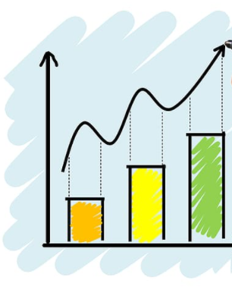
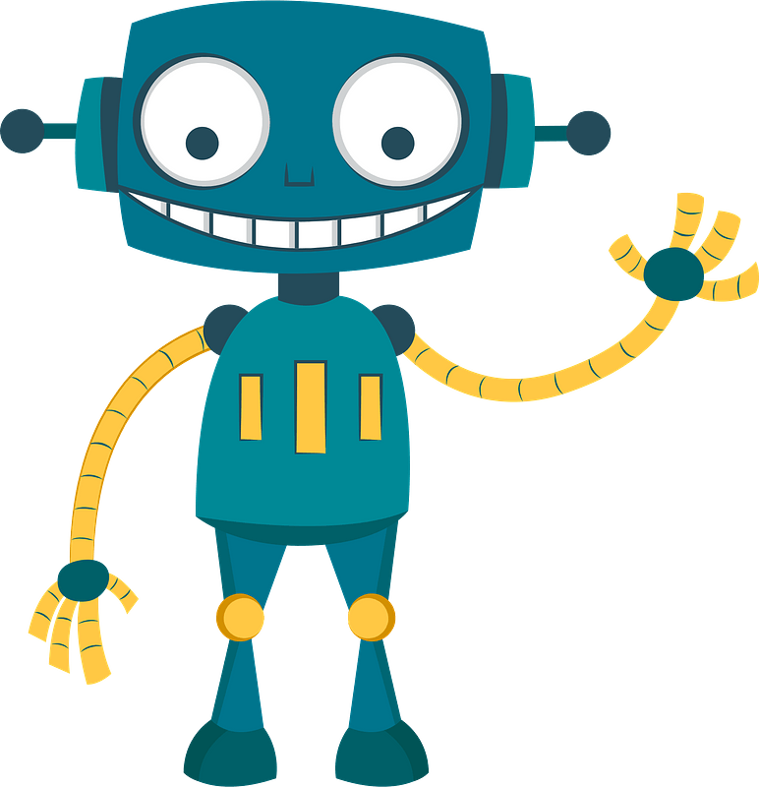
9장 G U I 프로그래밍
파이썬
익스프레스

Slide 2
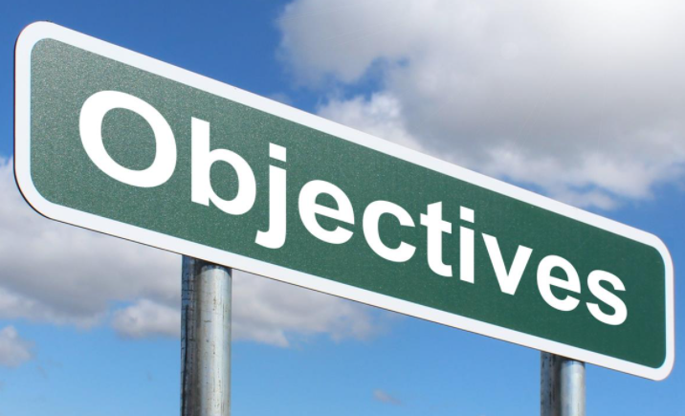
학습 목표
tkinter를 이용하여 간단한 GUI 프로그램을 작성할 수 있다.
GUI의 일반적인 구조를 이해할 수 있다.
배치 관리자를 사용할 수 있다.
위젯의 콜백 함수를 이용하여 이벤트를 처리할 수 있다.
캔버스에 다양한 도형을 그릴 수 있다.
애니메이션을 만들 수 있다.

Slide 3
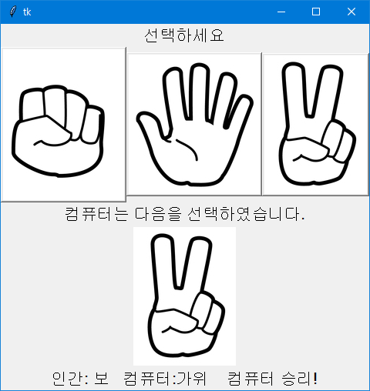
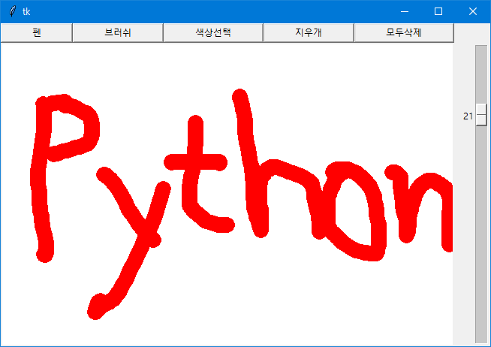
이번 장에서 만들 프로그램

Slide 4
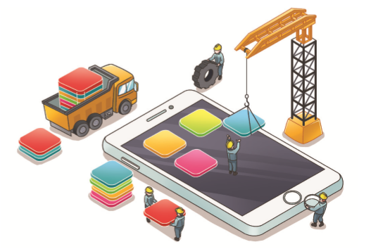
tkinter란?
tkinter는 파이썬에서 그래픽 사용자 인터페이스(GUI: graphical user interface)를 개발할 때 필요한 모듈

Slide 5
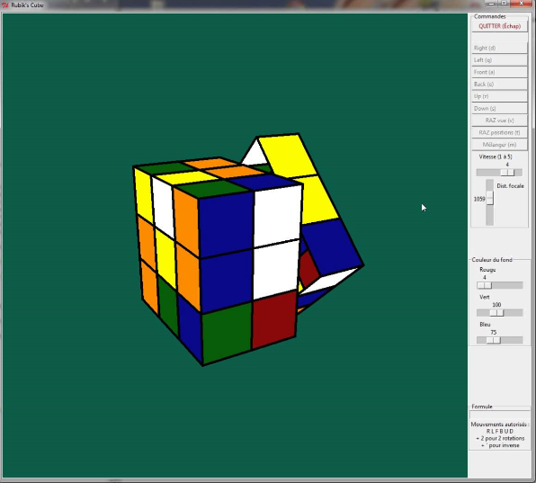
tkinter의 유래
tkinter는 예전부터 유닉스 계열에서 사용되던 Tcl/Tk 위에 객체 지향 계층을 입힌 것이다. Tk는 John Ousterhout에 의하여 Tcl 스크립팅 언어를 위한 GUI 확장으로 개발

Slide 6
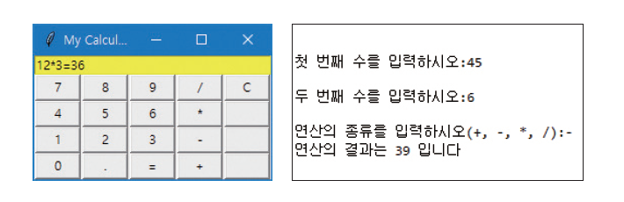
Gui 모드와 텍스트 모드의 비교

Slide 7
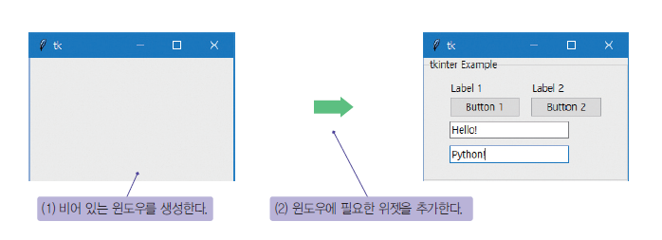
Tkinter 시작하기
윈도우(window)를 생성하고 여기에 필요한 위젯들을 추가한다.

Slide 8
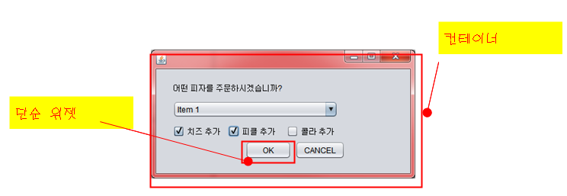
단순 위젯과 컨테이너 위젯
단순 위젯: Button, Canavs, Checkbutton, Entry, Label, Message 등이 여기에 속한다.
컨테이너 컴포넌트: 다른 컴포넌트를 안에 포함할 수 있는 컴포넌트로서 Frame, Toplevel, LabelFrame, PanedWindow 등이 여기에 속한다.

Slide 9
레이블이 있는 윈도우를 생성해보자 label1.py
하나의 버튼이 있는 윈도우를 생성해보자
from tkinter import * # tkinter 모듈을 포함
window = Tk() # 루트 윈도우를 생성
label = Label(window, text="Hello tkinter") # 레이블 위젯을 생성
label.pack() # 레이블 위젯을 윈도우에 배치
window.mainloop() # 윈도우가 사용자 동작을 대기

Slide 10
분석
from tkinter import *
  tkinter 모듈을 포함시키는 것이다.
window = Tk()
  Tk()을 호출하면 Tk 클래스의 객체가 생성되면서 화면에 하나의 윈도우가 생성된다.
label = Label(window, text="Hello tkinter")
  레이블 위젯을 생성한다.
label.pack()
  pack()은 압축 배치 관리자를 이용하여서 레이블을 컨테이너에 위치시킨다.

Slide 11
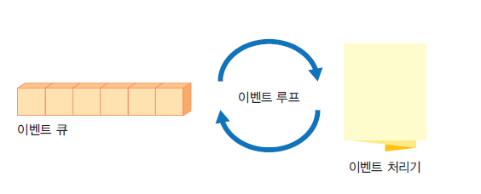
분석
window.mainloop()
  루트 윈도우의 mainloop()는 이벤트 처리 루프로서 사용자로부터 오는 마우스나 키보드 이벤트를 처리한다

Slide 12
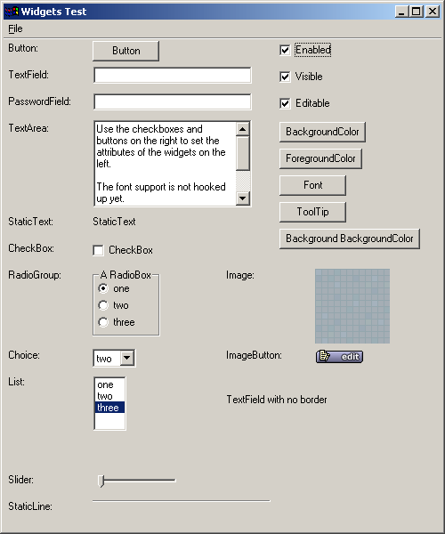
Tkinter의 위젯들

Slide 13
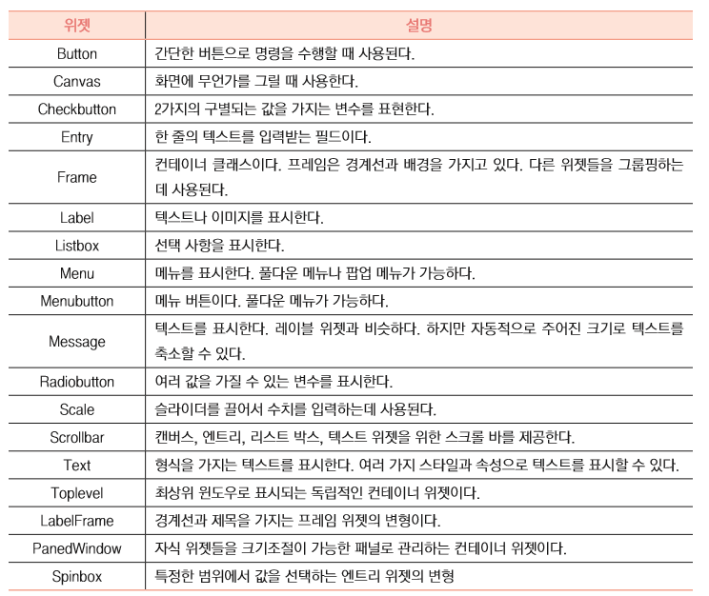

Slide 14
버튼 위젯 button1
from tkinter import *
window = Tk()
button = Button(window, text="클릭하세요!",
bg="yellow", fg="blue", # 전경색과 배경색 설정
width=80, height=2 # 크기 설정
)
button.pack()
window.mainloop()

Slide 15
엔트리 위젯 entry
from tkinter import *
window = Tk()
entry = Entry(window, fg="black", bg="yellow", width=80)
entry.pack()
window.mainloop()

Slide 16
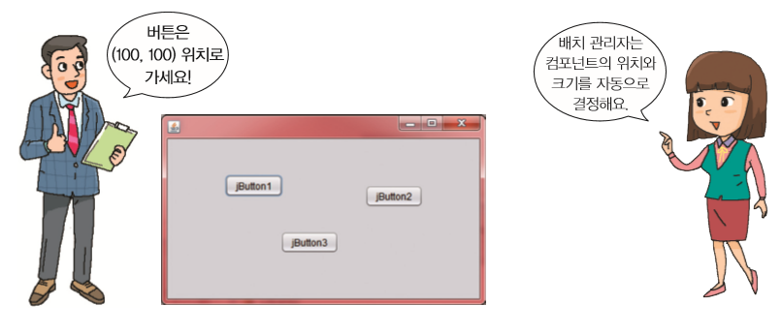
배치 관리자
압축(pack) 배치 관리자
격자(grid) 배치 관리자
절대(place) 배치 관리자

Slide 17
압축 배치 관리자 pack
압축 배치 관리자(pack geometry manager)는 위젯 (버튼, 레이블 등)을 테이블 형태로 배치한다.
from tkinter import *
window = Tk()
Label(window, text="박스 #1", bg="red", fg="white").pack()
Label(window, text="박스 #2", bg="green", fg="black").pack()
Label(window, text="박스 #3", bg="blue", fg="white").pack()
window.mainloop()

Slide 18
압축 배치 관리자
압축 배치 관리자(pack geometry manager) 는 위젯 (버튼, 레이블 등)을 테이블 형태로 배치한다.
LEFT, RIGHT, TOP, BOTTOM
from tkinter import *
window = Tk()
Button(window, text="박스 #1", bg="red", fg="white").pack(side=LEFT)
Button(window, text="박스 #2", bg="green", fg="black").pack(side=LEFT)
Button(window, text="박스 #3", bg="orange", fg="white").pack(side=LEFT)
window.mainloop()

Slide 19
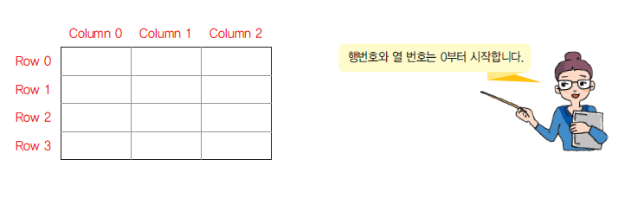
격자 배치 관리자

Slide 20
격자 배치 관리자 grid
격자 배치 관리자(grid geometry manager)는 위젯 (버튼, 레이블 등)을 테이블 형태로 배치한다.
from tkinter import *
window = Tk()
b1 = Button(window, text="박스 #1", bg="red", fg="white")
b2 = Button(window, text="박스 #2", bg="green", fg="white")
b3 = Button(window, text="박스 #3", bg="orange", fg="white")
b4 = Button(window, text="박스 #4", bg="pink", fg="white")
b1.grid(row=0, column=0) # 0행 0열
b2.grid(row=0, column=1) # 0행 1열
b3.grid(row=1, column=0) # 1행 0열
b4.grid(row=1, column=1) # 1행 1열
window.mainloop()

Slide 21
절대 위치 배치 관리자 place
절대 배치 관리자(place geometry manager)는 위젯 (버튼, 레이블 등)을 테이블 형태로 배치한다.
from tkinter import *
window = Tk()
b1 = Button(window, text="박스 #1", bg="red", fg="white")
b1.place(x=0, y=0)
b2 = Button(window, text="박스 #2", bg="green", fg="black")
b2.place(x=20, y=30)
b3 = Button(window, text="박스 #3", bg="orange", fg="white")
b3.place(x=40, y=60)
window.mainloop()

Slide 22
여러 배치 관리자 혼용하기 frame
from tkinter import *
window = Tk()
f = Frame(window)
b1 = Button(f, text="박스 #1", bg="red", fg="white")
b2 = Button(f, text="박스 #2", bg="green", fg="black")
b3 = Button(f, text="박스 #3", bg="orange", fg="white")
b1.pack(side=LEFT)
b2.pack(side=LEFT)
b3.pack(side=LEFT)
l = Label(window, text="이 레이블은 버튼들 위에 배치된다.")
l.pack()
f.pack()
window.mainloop()

Slide 23
윈도우의 크기와 위젯의 크기 설정하기 wsize
from tkinter import *
window = Tk()
window.geometry("600x100") # Width x Height
Button(window, text="박스 #1", width=10, height=1).pack()
Button(window, text="박스 #2", width=10, height=1).pack()
Button(window, text="박스 #3", width=10, height=1).pack()
window.mainloop()

Slide 24
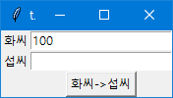
Lab: 온도 변환기 temp_conv
from tkinter import *
window = Tk()
Label(window , text="화씨").grid(row=0, column=0)
Label(window, text="섭씨").grid(row=1, column=0)
e1 = Entry(window).grid(row=0, column=1)
e2 = Entry(window).grid(row=1, column=1)
Button(window, text="화씨->섭씨").grid(row=2, column=1)
window.mainloop()
Button(window, text="화씨->섭씨").grid(row=2, column=1, sticky=W+E+N+S)

Slide 25
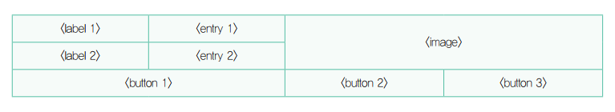
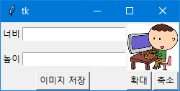
Lab: 격자 배치 관리자 실습 grid2
예를 들어서 다음과 같이 위젯들을 배치하려고 한다

Slide 26
Sol:
from tkinter import *
window = Tk()
Label(window, text="너비").grid(row=0)
Label(window, text="높이").grid(row=1)
e1 = Entry(window)
e2 = Entry(window)
e1.grid(row=0, column=1)
e2.grid(row=1, column=1)
photo = PhotoImage(file="d://fig3.png")
#label = Label(window, image=photo)
#label.grid(row=0, column=2, columnspan=2, rowspan=2)
Label(window, image=photo).grid(row=0, column=2, columnspan=2, rowspan=2)
Button(window, text='이미지 저장').grid(row=2, column=0, columnspan=2)
# 두 번째 버튼과 세 번째 버튼은 2열과 3열에 표시한다.
Button(window, text='확대').grid(row=2, column=2)
Button(window, text='축소').grid(row=2, column=3)
window.mainloop( )

Slide 27
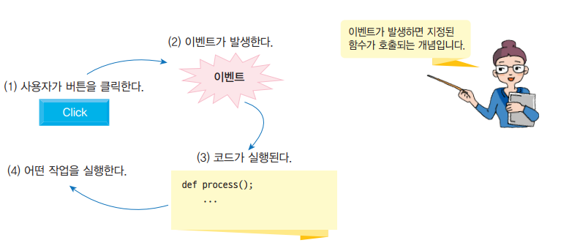
버튼 이벤트 처리

Slide 28
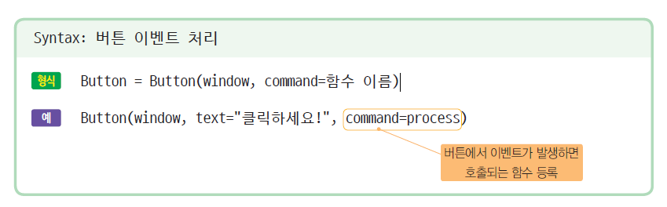
버튼 이벤트 처리

Slide 29

예제 event
① from tkinter import *
②
③ def process():
④ print("버튼이 클릭되었습니다.")
⑤
⑥ window = Tk()
⑦ button = Button(window, text="클릭하세요!", command=process)
⑧ button.pack()
⑨
⑩
⑪ window.mainloop()

Slide 30
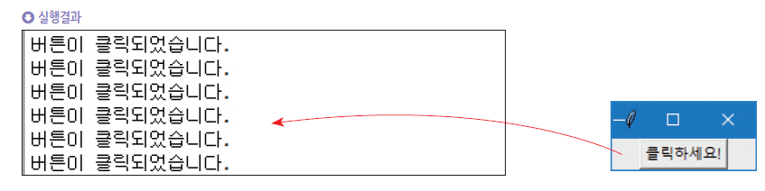
실행결과

Slide 31

Lab: 카운터 만들기
레이블과 버튼을 사용하여 간단한 카운터를 작성하여 보자. 증가 버튼을 누르면 카운터가 1 증가된다.

Slide 32
Sol: stopwatch
from tkinter import *
window = Tk()
counter = 0
def clicked():
global counter
counter += 1
label['text'] = '버튼 클릭 횟수: ' + str(counter)
label = Label(window, text="아직 눌려지지 않음")
label.pack()
button = Button(window, text="증가", command=clicked).pack()
window.mainloop()

Slide 33
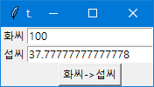
Lab: 온도 변환기 #2 temp_conv2
온도 변환 프로그램의 위젯들을 다음과 같이 배치하고 “화씨->섭씨” 버튼을 누르면 입력한 화씨 온도가 섭씨온도로 변환되어서 나타나게 하라.

Slide 34
Sol:
from tkinter import *
# 이벤트 처리 함수를 정의한다.
def process():
tf = float(e1.get()) # e1에서 문자열을 읽어서 부동소수점형으로 변경
tc = (tf-32.0)*5.0/9.0 # 화씨 온도를 섭씨 온도로 변환한다.
e2.delete(0, END) # 처음부터 끝까지 지운다.
e2.insert(0, str(tc)) # tc 변수의 값을 문자열로 변환하여 추가한다.
window = Tk()
Label(window , text="화씨").grid(row=0, column=0)
Label(window, text="섭씨").grid(row=1, column=0)
e1 = Entry(window)
e2 = Entry(window)
e1.grid(row=0, column=1)
e2.grid(row=1, column=1)
Button(window, text="화씨->섭씨", command=process).grid(row=2, column=1)
window.mainloop()

Slide 35
위젯 속성변경
label = Label(window, text="아직 눌려지지 않음")
label[“text”] = “눌러짐”
Fg, bg, font, text, command
Label.config(text=“눌러짐”)

Slide 36
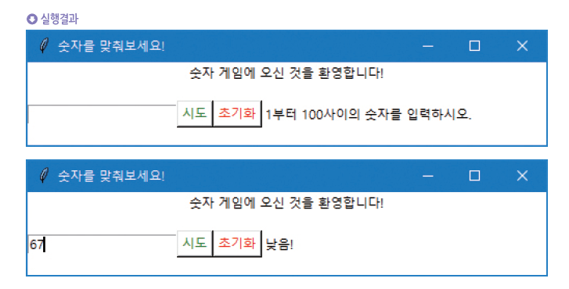
숫자 추측 게임 guess_number
사용자가 컴퓨터가 생성한 숫자(1부터 100사이의 난수)를 알아맞히는 게임을 그래픽 사용자 인터페이스를 사용하여 제작해보자.

Slide 37
Sol:
from tkinter import *
import random
answer = random.randint(1,100) # 정답을 1에서 100 사이의 난수로 설정한다.
def guessing():
guess = int(guessField.get()) # 텍스트 필드에서 사용자가 입력한 값을
# 가져온다.
if guess > answer:
msg = "높음!"
elif guess < answer:
msg = "낮음!"
else:
msg = "정답!"
resultLabel["text"] = msg # 메시지를 출력한다.
guessField.delete(0, 5)

Slide 38
Sol:
def reset(): # 정답을 다시 설정한다.
global answer
answer = random.randint(1,100)
resultLabel["text"] = "다시 한번 하세요!"
window = Tk()
window.configure(bg="white")
window.title("숫자를 맞춰보세요!")
window.geometry("500x80")
titleLabel = Label(window, text="숫자 게임에 오신 것을 환영합니다!",
bg="white")
titleLabel.pack()

Slide 39
Sol:
guessField = Entry(window)
guessField.pack(side="left")
tryButton = Button(window, text="시도", fg="green", bg="white",
command=guessing )
tryButton.pack(side="left")
resetButton = Button(window, text="초기화", fg="red", bg="white",
command=reset)
resetButton.pack(side="left")
resultLabel = Label(window, text="1부터 100사이의 숫자를 입력하시오.",
bg="white")
resultLabel.pack(side="left")
window.mainloop()

Slide 40
Lab: 가위, 바위, 보 게임

Slide 41
Sol: rock_paper_scissor
import random
from tkinter import *
window = Tk()
Label(window, text="선택하세요", font=("Helvetica", "16")).pack()
frame = Frame(window)
# 이미지를 d 드라이브로 복사하여 주세요!
rock_image = PhotoImage(file="d:\\rock.png")
paper_image = PhotoImage(file="d:\\paper.png")
scissors_image = PhotoImage(file="d:\\scissors.png")
# 교재 오타!!
def pass_s():
decide("가위")
def pass_r():
decide("바위")
def pass_p():
decide("보")

Slide 42
Sol:
rock = Button(frame, image=rock_image, command=pass_r)
rock.pack(side="left")
paper = Button(frame, image=paper_image, command=pass_p)
paper.pack(side="left")
scissors = Button(frame, image=scissors_image, command=pass_s)
scissors.pack(side="left")
frame.pack()
Label(window, text="컴퓨터는 다음을 선택하였습니다.", font=("Helvetica", "16")).pack()
computer_image = Label(window, image=rock_image)
computer_image.pack()
output = Label(window, text="", font=("Helvetica", "16"))
output.pack()

Slide 43
Sol:
def decide(human):
computer = random.choice(["가위", "바위", "보"])
if computer == "바위":
computer_image["image"] = rock_image
elif computer == "보":
computer_image["image"] = paper_image
else:
computer_image["image"] = scissors_image
if (computer == "바위" and human == "보") or (computer == "보" and human == "가위")\
or (computer == "가위" and human == "바위"):
result = "인간 승리!"
elif computer == human:
result = "비겼습니다."
else:
result = "컴퓨터 승리!"
output.config(text="인간: " + human + " 컴퓨터:" + computer + " " + result)
window.mainloop()

Slide 44
Lab: TIC-TAC-TOE 게임
Tic-Tac-Toe는 3×3칸을 가지는 게임판을 만들고, 경기자 2명이 동그라미 심볼(O)와 가위표 심볼(X)을 고른다

Slide 45
Sol:
from tkinter import *
# i번째 버튼을 누를 수 있는지 검사한다. 누를 수 있으면 X나 O를 표시한다.
def checked(i):
global player
button = list[i] # 리스트에서 I번째 버튼 객체를 가져온다.
# 버튼이 초기상태가 아니면 이미 누른 버튼이므로 아무것도 하지 않고 리턴한다.
if button["text"] != " ":
return
button["text"] = " " + player+" "
button["bg"] = "yellow"
if player=="X":
player = "O"
button["bg"] = "yellow"
else :
player = "X"
button["bg"] = "lightgreen"

Slide 46
Sol:
window = Tk() # 윈도우를 생성한다.
player="X" # 시작은 플레이어 X이다.
list = []
# 9개의 버튼을 생성하여 격자 형태로 윈도우에 배치한다.
for i in range(9):
b = Button(window, text=" ", command=lambda k=i: checked(k))
b.grid(row=i//3, column=i%3)
list.append(b) # 버튼 객체를 리스트에 저장한다.
window.mainloop()

Slide 47
Lab: 계산기 프로그램
우리는 다음과 같은 계산기를 작성해보자.

Slide 48
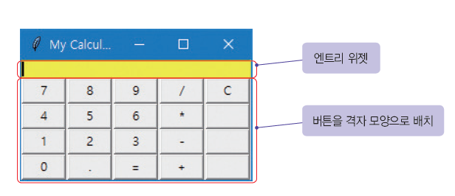
사용자 인터페이스 작성 calculator2
계산기는 격자 배치 관리자를 사용 하면 될 것이다. 그리고 버튼과 엔트리 위젯만 있으면 된다.

Slide 49

계산기 프로그램 #1
from tkinter import *
window = Tk()
window.title("My Calculator")
display = Entry(window, width=33, bg="yellow")
display.grid(row=0, column=0, columnspan=5)

Slide 50
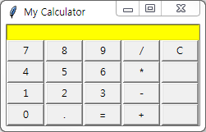
계산기 프로그램 #2
button_list = [
'7', '8', '9', '/', 'C',
'4', '5', '6', '*', ' ',
'1', '2', '3', '-', ' ',
'0', '.', '=', '+', ' ' ]
row_index = 1
col_index = 0
for button_text in button_list:
Button(window, text=button_text, width=5).grid(row=row_index, column=col_index)
col_index += 1
if col_index > 4:
row_index += 1
col_index = 0

Slide 51
계산기 프로그램 #3
from tkinter import *
window = Tk()
window.title("My Calculator")
display = Entry(window, width=33, bg="yellow")
display.grid(row=0, column=0, columnspan=5)
button_list = [
'7', '8', '9', '/', 'C',
'4', '5', '6', '*', ' ',
'1', '2', '3', '-', ' ',
'0', '.', '=', '+', ' ' ]
row_index = 1
col_index = 0
for button_text in button_list:
Button(window, text=button_text, width=5).grid(row=row_index, column=col_index)
col_index += 1
if col_index > 4:
row_index += 1
col_index = 0

Slide 52
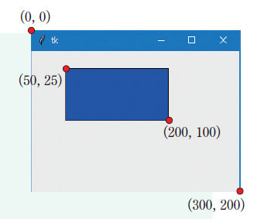
화면에 그림 그리기 canvas1
from tkinter import *
window = Tk()
w = Canvas(window, width=300, height=200)
w.pack()
w.create_rectangle(50, 25, 200, 100, fill="blue")
window.mainloop()

Slide 53
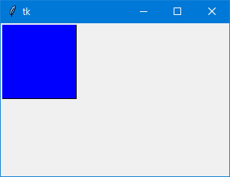
도형 관리
from tkinter import *
window = Tk()
w = Canvas(window, width=300, height=200)
w.pack()
i = w.create_rectangle(50, 25, 200, 100, fill="red")
w.coords(i, 0, 0, 100, 100) # 좌표를 변경한다.
w.itemconfig(i, fill="blue") # 색상을 변경한다.
#w.delete(i) # 삭제한다.
#w.delete(ALL) # 모든 항목을 삭제한다.
window.mainloop()

Slide 54
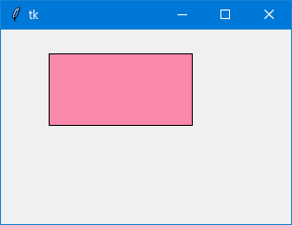
색상 설정
w.create_rectangle(50, 25, 200, 100, fill="#FA88AB")

Slide 55
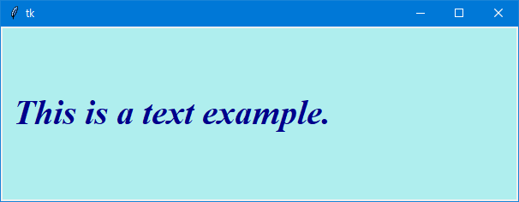
폰트 font
from tkinter import *
window = Tk()
canvas = Canvas(window, width=600, height=200, bg = '#afeeee')
canvas.create_text(200, 100, fill="darkblue", font="Times 30 italic bold",
text="This is a text example.")
canvas.pack()
window.mainloop()

Slide 56
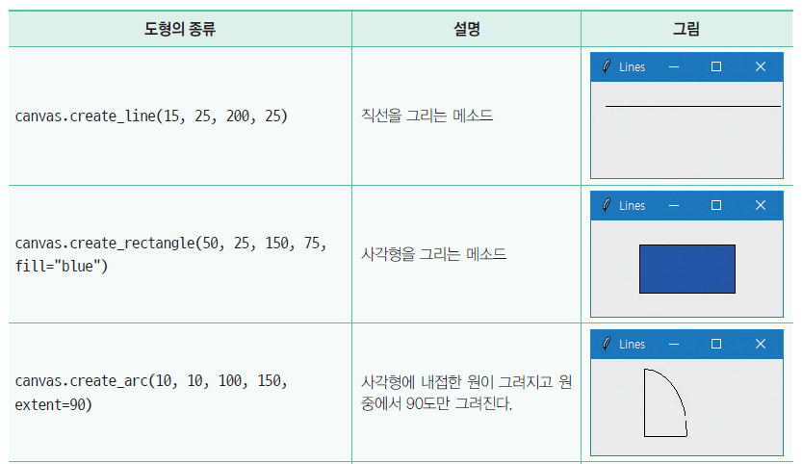
기초 도형 그리기

Slide 57
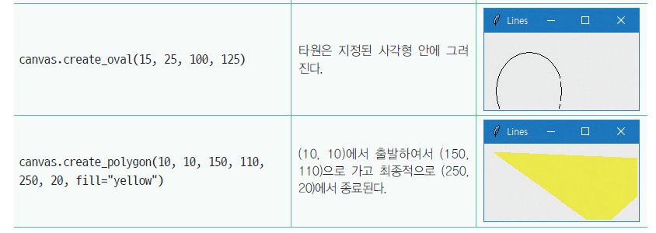
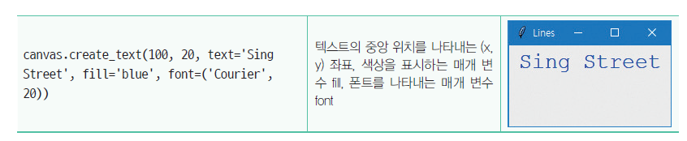
기초 도형 그리기

Slide 58
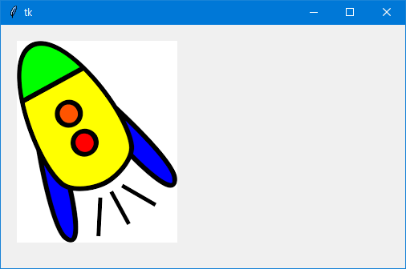
이미지 표시하기 image
from tkinter import *
window = Tk()
canvas = Canvas(window, width=500, height=300)
canvas.pack()
img = PhotoImage(file="D:\\starship.png")
canvas.create_image(20, 20, anchor=NW, image=img)
window.mainloop()

Slide 59
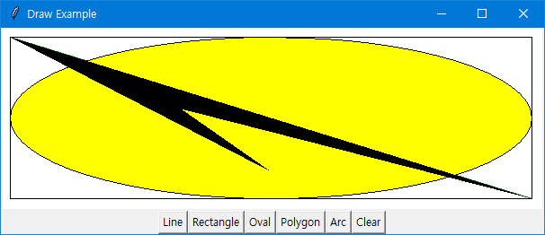
Lab: 도형 그리기 draw

Slide 60
Sol:
from tkinter import *
WIDTH = 600
HEIGHT = 200
def displayRect():
canvas.create_rectangle(10,10,WIDTH-10,HEIGHT-10)
def displayOval():
canvas.create_oval(10,10,WIDTH-10,HEIGHT-10, fill="yellow")
def displayArc():
canvas.create_arc(10,10,WIDTH-10,HEIGHT-10,start=0,
extent=120,width=10,fill='blue')
def displayPolygon():
canvas.create_polygon(10,10,WIDTH-10,HEIGHT-10,200,90,300, 160)
def displayLine():
canvas.create_line(10,10,WIDTH-10,HEIGHT-10,fill='green')
def clearCanvas():
canvas.delete(ALL)

Slide 61
Sol:
window=Tk()
canvas=Canvas(window, width=WIDTH, height=HEIGHT, bg='white')
canvas.pack()
frame=Frame(window)
frame.pack()
btRectangle=Button(frame, text="Rectangle", command=displayRect).grid(row=1,column=2)
btOval=Button(frame,text="Oval",command=displayOval).grid(row=1,column=3)
btArc=Button(frame, text="Arc",command=displayArc).grid(row=1,column=5)
btPolygon=Button(frame, text="Polygon",command=displayPolygon).grid(row=1,column=4)
btLine=Button(frame, text="Line",command=displayLine).grid(row=1,column=1)
btClear=Button(frame,text="Clear",command=clearCanvas).grid(row=1,column=7)
window.mainloop()

Slide 62
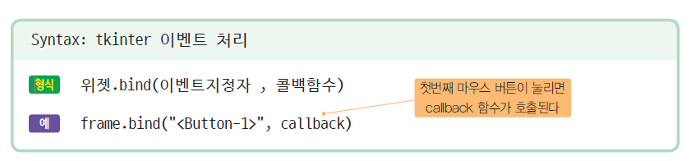
키보드와 마우스 이벤트 처리

Slide 63
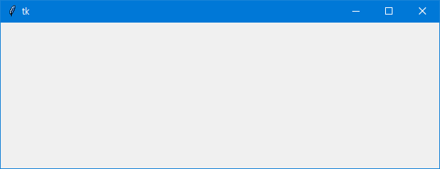
마우스 이벤트 처리 event, event1
from tkinter import *
window = Tk()
window.geometry("600x200")
def callback(event):
print(event.x, event.y, "에서 마우스 이벤트 발생")
window.bind("<Button-1>", callback)
window.mainloop()
32 44 에서 마우스 이벤트 발생
6 52 에서 마우스 이벤트 발생

Slide 64
이벤트 지정자
<Button-1>
<B1-Motion>
<ButtonRelease-1>
<Double-Button-1>
<Enter>
<Leave>
<FocusIn>
<FocusOut>
<return>
<Key>
a
<Shift-Up>

Slide 65
키보드 이벤트 처리 event2
from tkinter import *
window = Tk()
def key(event):
print ( repr(event.char), "가 눌렸습니다. ")
def callback(event):
frame.focus_set()
print(event.x, event.y, "에서 마우스 이벤트 발생")
frame = Frame(window, width=100, height=100)
frame.bind("<Key>", key)
frame.bind("<Button-1>", callback)
frame.pack()
window.mainloop()

Slide 66
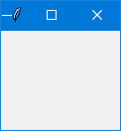
마우스 이벤트 처리
66 31 에서 마우스 이벤트 발생
'k' 가 눌렸습니다.

Slide 67
Lab: 그림판 프로그램 만들기 paint

Slide 68
Sol:
penButton = Button(window, text='펜', command=use_pen)
penButton.grid(row=0, column=0, sticky=W+E)
brushButton = Button(window, text='브러쉬', command=use_brush)
brushButton.grid(row=0, column=1, sticky=W+E)
colorButton = Button(window, text='색상선택', command=choose_color)
colorButton.grid(row=0, column=2, sticky=W+E)
eraseButton = Button(window, text='지우개', command=use_eraser)
eraseButton.grid(row=0, column=3, sticky=W+E)
clearButton = Button(window, text='모두삭제', command=clear_all)
clearButton.grid(row=0, column=4, sticky=W+E)

Slide 69
Sol:
var = DoubleVar()
...
scale = Scale(window, variable=var, orient=VERTICAL)
scale.grid(row=1, column=5, sticky=N+S)

Slide 70
Sol:
canvas.bind('<B1-Motion>', paint)
canvas.bind('<ButtonRelease-1>', reset)
각 마우스 이벤트가 발생하면 다음과 같은 함수들이 호출된다.
def paint(event):
global var, erase_on, mode, old_x, old_y
fill_color = "white" if mode == "erase" else mycolor
if old_x and old_y:
canvas.create_line(old_x, old_y, event.x, event.y,
capstyle=ROUND, width=var.get(), fill=fill_color)
old_x = event.x
old_y = event.y
def reset(event):
global old_x, old_y
old_x, old_y = None, None

Slide 71
Sol:
def use_pen(): # 펜 버튼이 선택되면 모드를 ”pen"으로 바꾼다.
global mode
mode = "pen"
def use_brush():
global mode
mode = "brush"
def choose_color():
global mycolor
mycolor = askcolor(color=mycolor)[1]
def use_erase():
global mode
mode = "erase"

Slide 72
Lab: 공 애니메이션 I
다음과 같이 크기와 색상이 다른 3개의 공이 캔버스에서 반사되는 응용 프로그램을 작성해보자.

Slide 73
Sol:
from tkinter import *
import time
import random
window = Tk()
canvas=Canvas(window, width=600,height=400)
canvas.pack()

Slide 74
Sol:
class Ball():
def __init__(self,color,size):
self.id=canvas.create_oval(0, 0, size, size,fill=color)
self.dx=random.randint(1,10)
self.dy=random.randint(1,10)
def move(self):
canvas.move(self.id,self.dx,self.dy)
x0, y0, x1, y1 = canvas.coords(self.id)
if y1 > canvas.winfo_height() or y0 < 0: # 원이 위쪽이나 아래쪽으로 벗어났으면
self.dy = -self.dy # dy의 부호를 반전시킨다.
if x1 > canvas.winfo_width() or x0 < 0: # 원이 왼쪽이나 오른쪽으로 벗어났으면
self.dx = -self.dx # dx의 부호를 반전시킨다.

Slide 75
Sol:
ball1=Ball("blue", 60)
ball2=Ball("green",100)
ball3=Ball("orange",80)
while True:
ball1.move()
ball2.move()
ball3.move()
window.update()
time.sleep(0.05)
window.mainloop()

Slide 76
Lab: 공 애니메이션 II
공을 30개 정도 만들어서 움직이려면 어떻게 해야 할까? 이럴 때는 개별 변수를 사용하여 각 객체를 참조하는 것은 거의 불가능하다. 이런 경우에는 리스트를 생성하고 리스트에 객체를 저장하여야 한다.

Slide 77
Sol:
from tkinter import *
import time
import random
window = Tk()
canvas=Canvas(window, width=600,height=400)
canvas.pack()

Slide 78
Sol:
class Ball():
def __init__(self,color,size):
self.id=canvas.create_oval(0, 0, size, size,fill=color)
self.dx=random.randint(1,10)
self.dy=random.randint(1,10)
def move(self):
canvas.move(self.id,self.dx,self.dy)
x0, y0, x1, y1 = canvas.coords(self.id)
if y1 > canvas.winfo_height() or y0 < 0: # 원이 위쪽이나 아래쪽으로 벗어났으면
self.dy = -self.dy # dy의 부호를 반전시킨다.
if x1 > canvas.winfo_width() or x0 < 0: # 원이 왼쪽이나 오른쪽으로 벗어났으면
self.dx = -self.dx # dx의 부호를 반전시킨다.

Slide 79
Sol:
colors = ["red", "orange", "yellow", "green", "blue", "indigo", "violet"]
ballList = []
for i in range(30):
ballList.append(Ball(random.choice(colors), 60))
while True:
for i in range(30):
ballList[i].move()
window.update()
time.sleep(0.05)
window.mainloop()

Slide 80

이번 장에서 배운 것
tkinter에서는 먼저 루프 윈도우를 생성하고 레이블이나 버튼을 생성할 때 첫 번째 인수로 윈도우를 넘기면 된다.
파이썬은 3종류의 배치 관리자를 제공한다. 배치 관리자, 격자(grid) 배치 관리자. 절대(place) 배치 관리자가 바로 그것이다.
위젯에 이벤트를 처리하는 함수를 연결하려면 bind() 메소드를 사용한다. 예를 들면 widget.bind(‘<Button-1>’, sleft)와 같이 하면 된다.

Slide 81
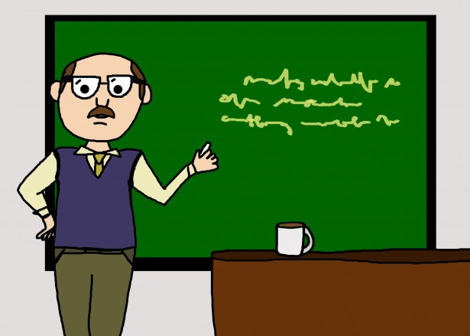
Q & A

